Slide 1
Demo：WeatherApp
组员：梁之栋
吴苏杰
张锐

Slide 2
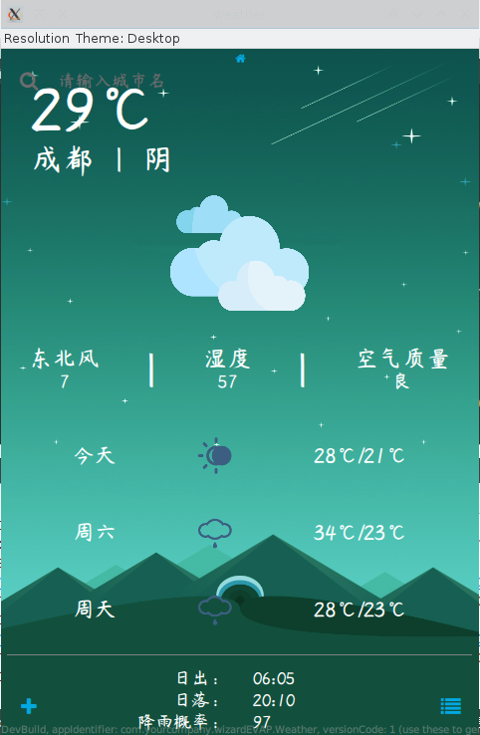
App简介
这是一个简易的天气查询app，使用qml完成图形界面，c++调用和风API接口，实时获取天气数据。

Slide 3
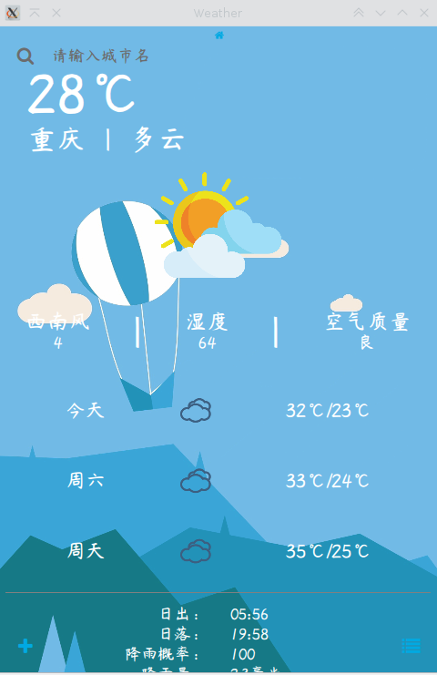
该天气app根据不同的天气状况，显示不同的背景图片及图标

Slide 4
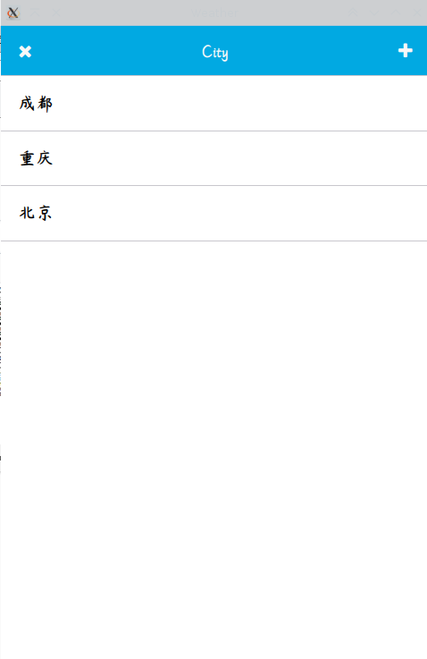
通过界面下方的+好按钮，可以添加城市。
此处运用数据库对城市数据进行储存。

Slide 5
优点
简介精美的界面
拥有天气app基础功能，获取信息能力较快
综合使用了qml，c++，javascript，数据库等工具

Slide 6
Thank You

Slide 7
遗憾！
未能实现添加/删除多个城市后，不同城市页面间的动态滑动。
右下方的工具栏功能未实现（因为第一个问题没有解决TAT）

